Slide 1
投资学
L11 股票 (II)-FCFF与投资者视角的财务分析
上海财经大学 骆玉鼎
lyd@mail.shufe.edu.cn
2024.12

Slide 2
提要
参考BKM, Ch19

Slide 3
财务信息的不同视角
企业根据会计准则发布财务报表，基本上是基于“外部观察者”视角，尽量“客观、准确、公正、谨慎”地货币化描述企业运营状况。
会计信息的使用者有不同的目的，希望看到不同的“真相”，比如税务当局、客户、供应商、潜在投资者（债权或股权投资者）。于是“客观”、“外部”视角得到的会计信息可能无益于具体的使用者。
如果会计报表是站在投资者视角编制，那么：
资产负债表中的资产和负债均进行了正确的估值，“所有者权益”就应该反应股权价值；“有息债务”应该反应债权价值。
现金流量表中的净现金及其未来预测值就应当可以直接用于估计企业价值；
利润表中的净利润或“归母公司股东净利润”及其未来预测值也就可以直接用于估计股权价值。
上述三中方法进行的股权估值应该相等。
但实际情况是，即便考虑到合并报表中少数股东权益的调整，上市公司P/B=1也是极偶然的，生息债务价值也不可能都等于面值，利润表和现金流量表也没有直接用于估值。

Slide 4
会计准则的差异
A股： 中国财政部企业会计准则，XBRL格式
H股：IFRSs（International Financial Reporting Standards ) issued by IASB（the International Accounting Standards Board )
美股：USGAAP（Generally Accepted Accounting Principle）

Slide 5
三表：不是专门为投资者准备的
资产负债表 （statement of financial position , SOFP)
总资产 | 负债+所有者权益
流动资产： | 流动负债
货币资金、交易性金融资产 | 短期借款
应收、预付 | 应付款、预收款
存货 | 一年内到期的非流动负债
非流动资产： | 非流动负债
固定资产、在建工程 | 长期借款、应付债券
长期投资 | 租赁负债、其它长期应付
递延所得税 | 所有者权益
无形资产、商誉、长期待摊、 | 股本、未分配利润、准备
缺陷：按取得成本计价补丁：
（1）折旧、摊销、减值、盘点（盘盈、盘亏）
（2）部分“公允价值”
（3）少数股东权益
静态
时点
存量
利润表 (statement of profit or Loss and other comprehensive Income)
营业总收入 | 营业利润
营业总成本 | 加：营业外收入
营业成本 | 减：营业外支出
利息支出、税金及附加 | 利润总额
期间费用（销售、管理、研发） | 减：所得税
加：投资收益、处置收益 | 净利润
减：资产减值、信用减值 | 综合收益
缺陷：权责发生制；债务利息和股利区别对待
动态
时期
流量
现金流量表(statement of cashflows
经营性现金流入 | 投资现金流入 | 筹资性现金流入
经营性现金流出 | 投资性现金流出 | 筹资性现金流出
经营净现金 | 投资净现金 | 筹资净现金
期初现金+当期现金变动=期末现金
缺陷：只能解释资产负债表中的现金是怎么来的。没有考虑付息和分红需要的第一来源。

Slide 6
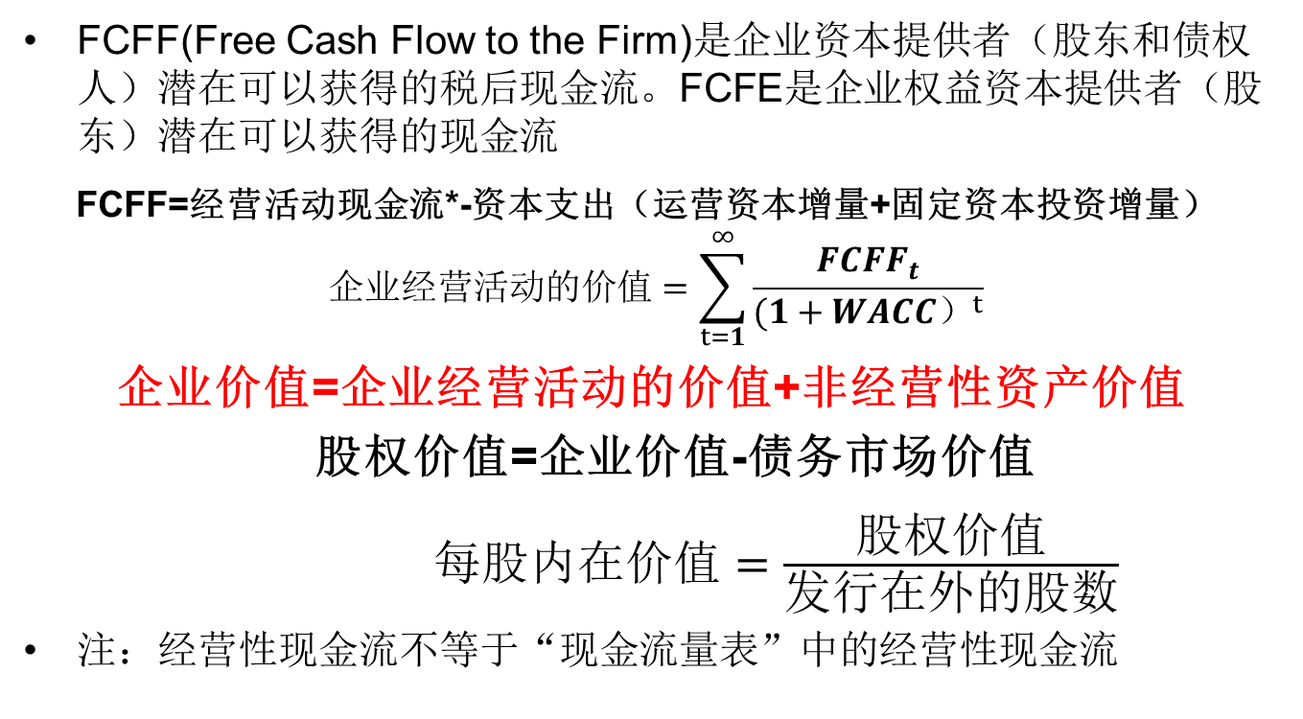
FCFF
FCFF(Free Cash Flow to the Firm)是企业资本提供者（股东和债权人）潜在可以获得的税后现金流。FCFE是企业权益资本提供者（股东）潜在可以获得的现金流
FCFF=经营活动现金流*-资本支出（运营资本增量+固定资本投资增量）
$$企业经营活动的价值=\sum_{t=1}^{∞}{\frac{{FCFF}_{t}}{{(1+WACC）}^{t}}}$$
企业价值=企业经营活动的价值+非经营性资产价值
股权价值=企业价值-债务市场价值
$每股内在价值=\frac{股权价值}{发行在外的股数}$
注：经营性现金流不等于“现金流量表”中的经营性现金流

Slide 7
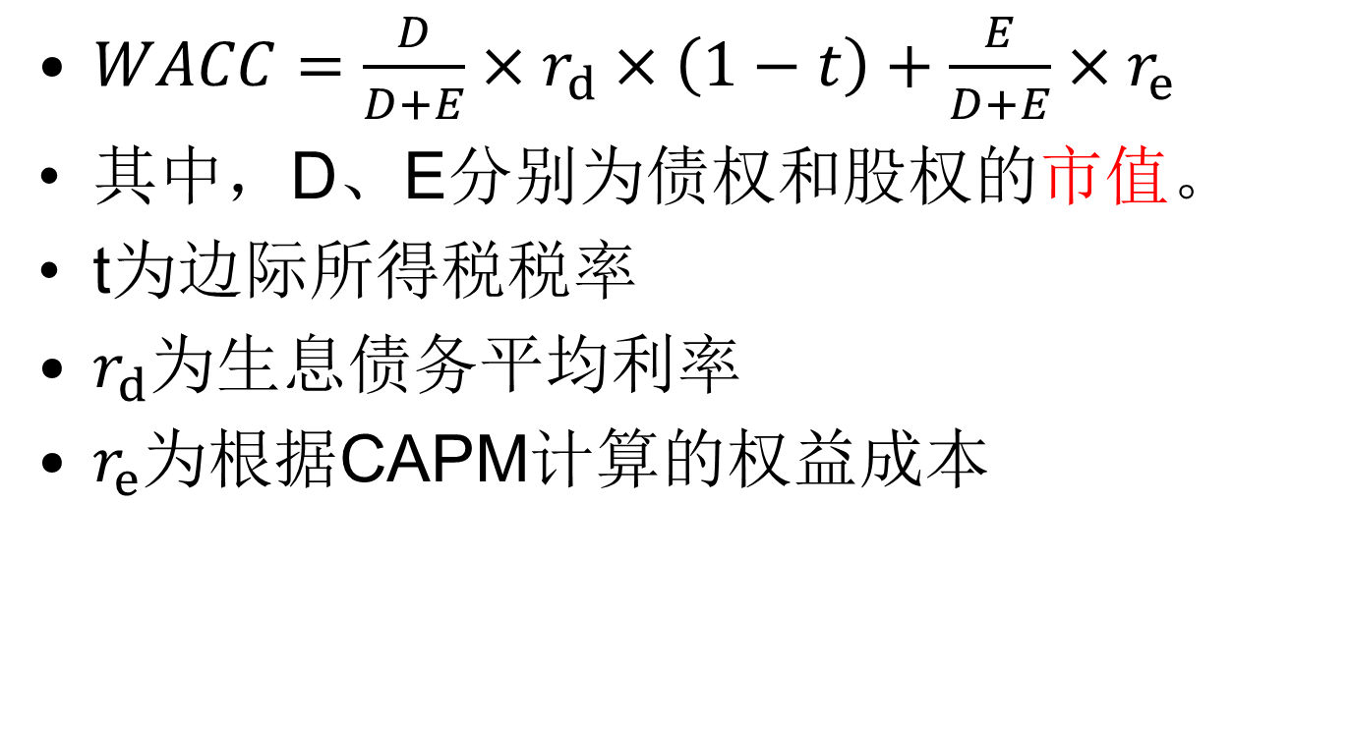
WACC
$WACC=\frac{D}{D+E}×r_{d}×\left(1−t\right)+\frac{E}{D+E}×r_{e}$
其中，D、E分别为债权和股权的市值。
t为边际所得税税率
$r_{d}$为生息债务平均利率
$r_{e}$为根据CAPM计算的权益成本

Slide 8
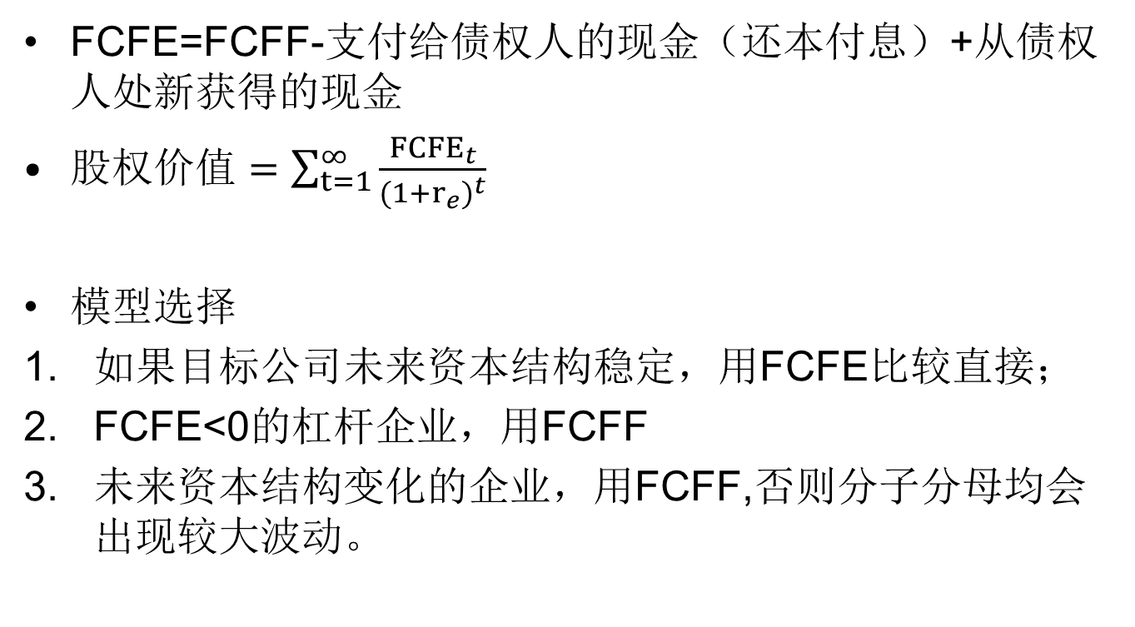
FCFE及模型选择
FCFE=FCFF-支付给债权人的现金（还本付息）+从债权人处新获得的现金
$股权价值=\sum_{t=1}^{∞}{\frac{{FCFE}_{t}}{{{(1+r}_{e})}^{t}}}$
模型选择
如果目标公司未来资本结构稳定，用FCFE比较直接；
FCFE<0的杠杆企业，用FCFF
未来资本结构变化的企业，用FCFF,否则分子分母均会出现较大波动。

Slide 9
非经营资产
超额现金
市场化证券
长期证券投资
其它资产（不良资产、收藏品、未使用的房地产,etc)
原则上，这些资产对经营性现金流没有贡献，但实际上很难判断
这类资产通常按“公允价值估值”

Slide 10
知乎（ZH.N)的“非经营性资产”
 | 2023A | 2024Q3
 | RMB | RMB | USD
ASSETS
Current assets:
Cash and cash equivalents | 2,106,639 | 3,214,074 | 458,002
Term deposits | 1,586,469 | 993,111 | 141,517
Short-term investments | 1,769,822 | 789,020 | 112,434
Restricted cash | - | 51,774 | 7,378
Trade receivables | 664,615 | 445,288 | 63,453
Amounts due from related parties | 18,319 | 48,498 | 6,911
Prepayments and other current assets | 232,016 | 207,843 | 29,617
Total current assets | 6,377,880 | 5,749,608 | 819,312
Non-current assets:
Property and equipment, net | 10,849 | 9,625 | 1,372
Intangible assets, net | 122,645 | 58,048 | 8,272
Goodwill | 191,077 | 126,344 | 18,004
Long-term investments, net | 44,621 | 51,177 | 7,292
Right-of-use assets | 40,211 | 13,327 | 1,899
Other non-current assets | 7,989 | 456 | 65
Total non-current assets | 417,392 | 258,977 | 36,904
Total assets | 6,795,272 | 6,008,585 | 856,216
LIABILITIES AND SHAREHOLDERS’ EQUITY
Current liabilities
Accounts payable and accrued liabilities | 1,038,531 | 893,532 | 127,327
Salary and welfare payables | 342,125 | 226,866 | 32,328
Taxes payables | 21,394 | 15,093 | 2,151
Contract liabilities | 303,574 | 278,735 | 39,719
Amounts due to related parties | 26,032 | 7,849 | 1,119
Short-term lease liabilities | 42,089 | 16,031 | 2,284
Short-term borrowings | - | 51,774 | 7,378
Other current liabilities | 171,743 | 148,584 | 21,173
Total current liabilities | 1,945,488 | 1,638,464 | 233,479
Non-current liabilities
Long-term lease liabilities | 3,642 | 2,630 | 375
Deferred tax liabilities | 22,574 | 7,430 | 1,059
Other non-current liabilities | 121,958 | 14,998 | 2,137
Total non-current liabilities | 148,174 | 25,058 | 3,571
Total liabilities | 2,093,662 | 1,663,522 | 237,050
Total Zhihu Inc.’s shareholders’ equity | 4,599,810 | 4,289,054 | 611,185
Noncontrolling interests | 101,800 | 56,009 | 7,981
Total shareholders’ equity | 4,701,610 | 4,345,063 | 619,166
Total liabilities and shareholders’ equity | 6,795,272 | 6,008,585 | 856,216
问题1：如何判断“超额现金”？
问题2：现金+定存+短投=7.119亿美元，总负债2.335亿美元，清算价值至少4.784亿美元，但市值不到4亿美元，也就是说，现金打折了。

Slide 11
FCFF计算路径
从净利润开始计算
用现金流量表计算
从EBIT或EBITDA开始计算
从FCFF的用途为基础计算

Slide 12
从NI计算
FCFF=归母净利润(NI)
+ 净非付现金成本（NCC：折旧、摊销）
+ 利息费用x(1-所得税率）
- 固定资本投资 （FCInv：PP&E 不动产、厂房、设备、无形）
- 营运资本投资（ WCInv）
FCFF=NI+NCC+Int(1-t)-FCInv-WCInv
如果有优先股，优先股股利已经在归母净利润中扣除，因此也需要加回
Working capital:不含现金和现金等价物、应付票据、1年内到期的长期债务= Δ（存货+预付+应收-预收-应付）

Slide 13
例：海尔智家（0690.HK）
CONSOLIDATED STATEMENT OF PROFIT OR
LOSS AND OTHER COMPREHENSIVE INCOME
t=2980/19712=15%
NI

Slide 14
Int=2,111
NCC=(4422-4026)+(1108-933)+(1269-1092)
=748

Slide 15
现金流量表续
WCInv=-982+3882-3001-101=
-202

Slide 16
CONSOLIDATED STATEMENT OF
FINANCIAL POSITION
FCInv=（35,495-31,857)+(24,290-23,644)+(9,101-9,135)=4,250

Slide 17
资产负债表（续）
WCInv=(39524-41588)+(28890-25511)+(6908-6563)-(69278-66984)-(27368-24784)=-634 似乎不一致

Slide 18
资产负债表（续）

Slide 19
2023年海尔智家的FCFF
FCFF= NI（16,597）
+NCC(748)
+Int*(1-t) =2,111*(1-15%)=1794
-FCInv(4250)
-WCInv(-202)
=15,091百万元

Slide 20
预测FCFF增长速度
稳定增长
分阶段增长
历史数据
销售收入

Slide 21

从EBIT/EBITDA开始
$FCFF=EBIT\left(1−t\right)+Dep−FCInv−WCInv$
$FCFF=EBITDA\left(1−t\right)+Dep∗t−FCInv−WCInv$

Slide 22
从FCFF用途计算
FCFF=现金和市场化证券余额变动
+对债务资本提供者的净支付（=利息费用*（1-t）+本金偿还-新借款）
+支付给权益资本提供者的现金（=现金股利+股票回购金额-新股发行导致的现金增加）

Slide 23
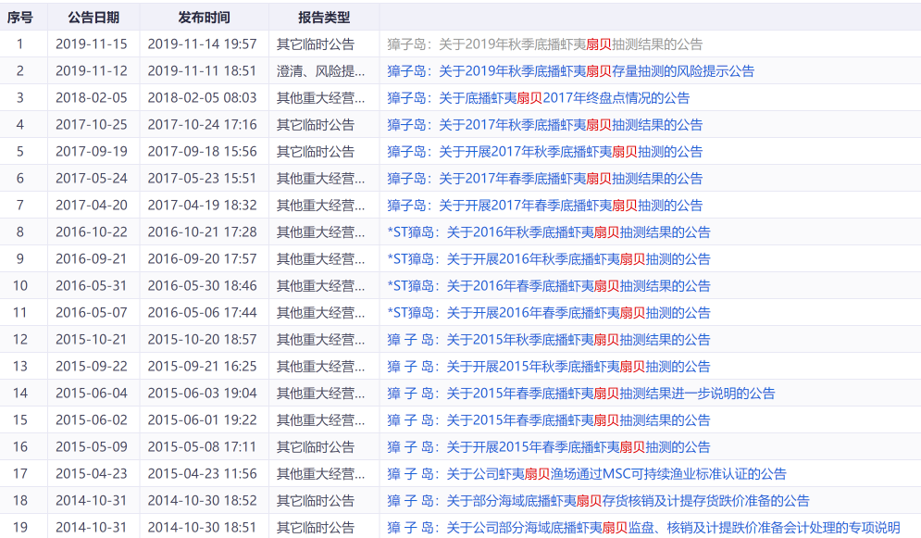
案例：獐子岛（002069.sz）

Slide 24
獐子岛的存货

Slide 25
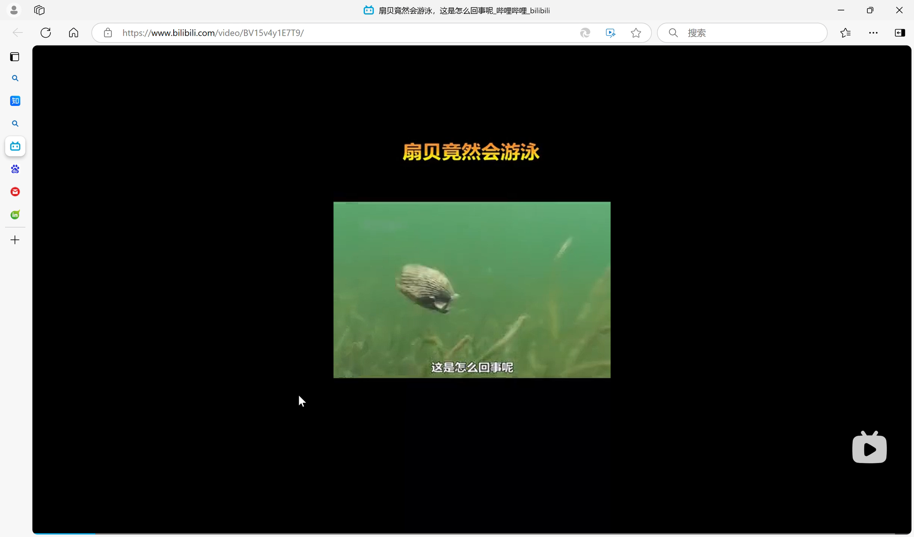
扇贝游泳

Slide 26
应收款案例：鹏欣资源（600490.sh)
除了需要根据账龄，信用风险进行减值,还可能有虚假销售
上海证监局《行政处罚决定书》（沪[2021]17、18、19、20、21号]
2018年7月25日，鹏欣资源子公司鹏欣刚果金（钻）矿石交易中心，以下简称PCTC）与VICENT矿业有限责任公司签订《铜矿石销售合同》，约定2018年7月25日至2019年7月24日期间，PCTC以交割单日期最近的伦敦金属交易所金属铜结算价为基准，以按月交割方式，向VICENT销售酸溶铜合量不低于2％的含铜矿石。作为该合同的履行，2018年7月30日和8月30日，合同双方分别办理了626，300吨和544，300吨矿石交割，金额分别为32，964，463.77美元和28，020，929.67美元。公司在2018年第三季度报告中确认了相应营业收入5,257.36万美元（不含税）。
双方办理交割后，VICENT未付款，也未运走矿石。
2019年2月25日，PCTC与VICENT签订《销售退货协议》，约定退回前述交易的矿石，与前述销售合同相关的双方债权债务关系全部终止，同日，双方签订《矿石交割单》退回矿石。公司对应冲减前期已确认的收入，涉及冲减营业利润2.58亿元人民币，占公司最近一个经审计会计年度（2017年）合并报表利润总额的74.68％。

Slide 27
商誉案例：汤姆猫（300459）
原名：金科文化

Slide 28
对赌协议案例：瑞康医药（002589.sz）
并购案例中，不仅涉及过高商誉，还可能因签署对赌协议（VAM，Value-adjustment Mechanism)而出现“衍生金融资产/负债”或“交易性金融资产/负债”

Slide 29
利润表科目：期间费用
证券代码 | 证券名称 | 营业收入 | 销售费用 | 管理费用 | 研发费用元 | 销售费用 /{营业收入 | 管理费用 /营业收入 | 研发费用 /营业收入
688443.SH | 智翔金泰 | 0.0121 | 0.1043 | 1.6336 | 6.2040 | 8.6093 | 134.8393 | 512.0887
688176.SH | 亚虹医药 | 0.1375 | 0.3442 | 0.8313 | 3.6459 | 2.5027 | 6.0446 | 26.5093
688192.SH | 迪哲医药 | 0.9129 | 2.1005 | 2.2750 | 8.0560 | 2.3009 | 2.492 | 8.8247
688373.SH | 盟科药业 | 0.9078 | 1.0741 | 0.6117 | 3.4486 | 1.1832 | 0.6738 | 3.799
688062.SH | 迈威生物 | 1.2784 | 1.4291 | 2.2544 | 8.3578 | 1.1179 | 1.7636 | 6.5379
688185.SH | 康希诺 | 3.5708 | 3.5340 | 2.8649 | 6.3799 | 0.9897 | 0.8023 | 1.7867
600381.SH | ST春天 | 2.1388 | 1.7103 | 0.5300 | 0.1164 | 0.7997 | 0.2478 | 0.0544
002750.SZ | *ST龙津 | 0.8662 | 0.6473 | 0.3052 | 0.2222 | 0.7473 | 0.3523 | 0.2565
688331.SH | 荣昌生物 | 10.8295 | 7.7519 | 3.0423 | 13.0631 | 0.7158 | 0.2809 | 1.2062
603039.SH | 泛微网络 | 23.9319 | 16.6756 | 0.8759 | 3.5427 | 0.6968 | 0.0366 | 0.148
002581.SZ | 未名医药 | 4.2979 | 2.8830 | 1.6500 | 0.5980 | 0.6708 | 0.3839 | 0.1391
688277.SH | 天智航 | 2.1004 | 1.3786 | 0.8079 | 1.4032 | 0.6564 | 0.3846 | 0.6681
688266.SH | 泽璟制药 | 3.8644 | 2.5049 | 0.1656 | 4.9633 | 0.6482 | 0.0429 | 1.2844
833266.BJ | 生物谷 | 6.2234 | 3.9487 | 0.5570 | 0.2013 | 0.6345 | 0.0895 | 0.0323
300533.SZ | 冰川网络 | 27.8333 | 17.4320 | 1.1121 | 5.3450 | 0.6263 | 0.04 | 0.192
688229.SH | 博睿数据 | 1.2073 | 0.7555 | 0.2923 | 0.8860 | 0.6258 | 0.2421 | 0.7339
300551.SZ | 古鳌科技 | 5.6834 | 3.5025 | 0.6931 | 0.5706 | 0.6163 | 0.1219 | 0.1004
603533.SH | 掌阅科技 | 27.7839 | 17.0493 | 1.3558 | 2.2961 | 0.6136 | 0.0488 | 0.0826
603669.SH | 灵康药业 | 1.9683 | 1.2034 | 0.9378 | 0.2912 | 0.6114 | 0.4765 | 0.148
600080.SH | 金花股份 | 5.6540 | 3.4243 | 0.7248 | 0.1509 | 0.6056 | 0.1282 | 0.0267
002755.SZ | 奥赛康 | 14.4346 | 8.4022 | 1.3302 | 4.7201 | 0.5821 | 0.0922 | 0.327
688670.SH | 金迪克 | 1.3459 | 0.7707 | 0.5864 | 0.1547 | 0.5726 | 0.4357 | 0.115
300935.SZ | 盈建科 | 1.6250 | 0.9304 | 0.1763 | 0.8070 | 0.5725 | 0.1085 | 0.4966
688221.SH | 前沿生物 | 1.1425 | 0.6477 | 0.9475 | 2.1423 | 0.5669 | 0.8293 | 1.8751
301177.SZ | 迪阿股份 | 21.8028 | 12.2876 | 1.5200 | 0.2172 | 0.5636 | 0.0697 | 0.01
300199.SZ | 翰宇药业 | 4.3138 | 2.4264 | 1.2770 | 1.6150 | 0.5625 | 0.296 | 0.3744
688180.SH | 君实生物 | 15.0255 | 8.4436 | 5.3644 | 19.3747 | 0.5619 | 0.357 | 1.2895
688687.SH | 凯因科技 | 14.1201 | 7.9342 | 1.0290 | 1.3422 | 0.5619 | 0.0729 | 0.0951
600211.SH | 西藏药业 | 31.3433 | 17.5741 | 1.2400 | 0.1735 | 0.5607 | 0.0396 | 0.0055
300803.SZ | 指南针 | 9.8692 | 5.4925 | 2.8491 | 1.4593 | 0.5565 | 0.2887 | 0.1479
期间费用较高的集中于医药，网络行业。
所以我们需要进一步对该行业数据进行分析

Slide 30
与权益相关的关注领域
现金分红/股票股利/公积金转增股本
股份回购并注销
公开/非公开增发
分拆上市
可转换债券发行及转股
员工激励计划（限制性股票/员工期权激励计算）

Slide 31
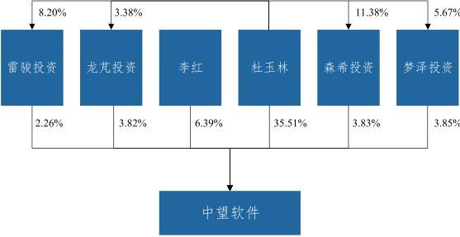
案例：中望软件（688083）
1998年成立
2007年变更为股份公司
2017年5月公司新三板挂牌，2018年8月终止挂牌
2020年4月公司申报科创版，2020年10月过会
2021年3月11日科创板IPO并上市。
IPO
1,548.60万股，占发行后总股本25.00%
每股价格为150.50元/股
发行后EPS=1.26元，PE=119.49X
发行后每股净资产41.80元， P/B=3.6X
发行后
总股本 61,943,857
首日上市（2021年3月11日）收盘价409元

Slide 32
新股定价报告
序号 | 卖方研究所 | 分析师 | 估值方法 | 估值范围
1 | 安信证券 | 吕伟、胡又文 | PS | 532-710
2 | 广发证券 | 刘雪峰 | PEG | 581
3 | 国海证券 | 宝幼琛、张若凡 | PS | 321-427
4 | 西部证券 | 邢开允、胡郎 | FCFF | 292-399
 |  |  | PS | 267-320
5 | 光大证券 | 姜国平、万义麟 | PE | 204-249
 |  |  | FCFF | 184-311

Slide 33
上市两年来股价变动

Slide 34
后续估值报告
序号 | 预测日期 | 预测机构 | 研究员 | 预测目标价 | 预测时实际价格
1 | 2023-03-11 | 国金证券 | 孟灿 | 271.50 | 193
2 | 2022-11-01 | 华福证券 | 钱劲宇 | 234.00 | 218
3 | 2022-08-31 | 东方证券 | 浦俊懿 | 184.50 | 177
4 | 2022-08-06 | 国元证券 | 耿军军 | 271.00 | 253
5 | 2022-06-15 | 国元证券 | 耿军军 | 243.90 | 208
6 | 2022-06-01 | 华福证券 | 钱劲宇 | 317.10 | 260
8 | 2022-04-24 | 西南证券 | 王湘杰 | 243.75 | 200
11 | 2022-04-12 | 东北证券 | 黄净 | 240.00 | 206
12 | 2022-04-11 | 国元证券 | 耿军军 | 304.00 | 204
13 | 2022-03-21 | 德邦证券 | 赵伟博 | 291.83至333.53 | 230
14 | 2022-03-12 | 东方证券 | 浦俊懿 | 253.98 | 234
15 | 2022-01-28 | 国元证券 | 耿军军 | 410.66 | 301
16 | 2021-10-24 | 国元证券 | 耿军军 | 608.73 | 375
18 | 2021-09-12 | 浙商证券 | 田杰华 | 609.00 | 434
19 | 2021-09-05 | 国元证券 | 耿军军 | 664.07 | 532
22 | 2021-06-20 | 天风证券 | 缪欣君 | 645.16 | 582
千万坚定，不能一味跟着市场走！

Slide 35
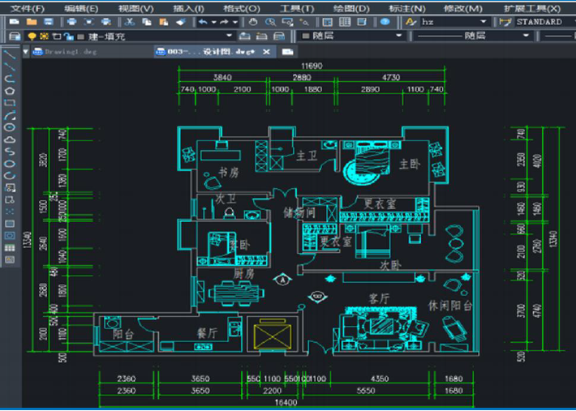
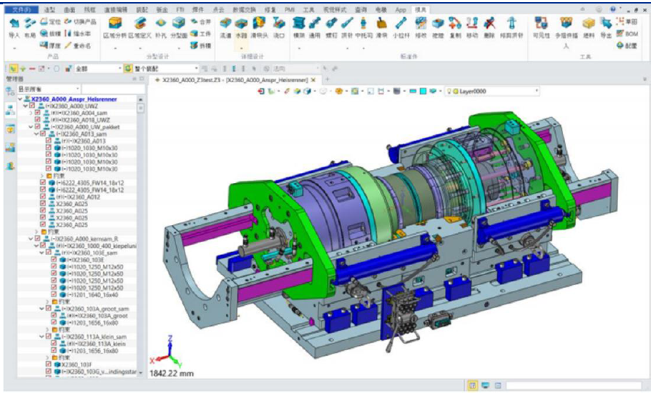
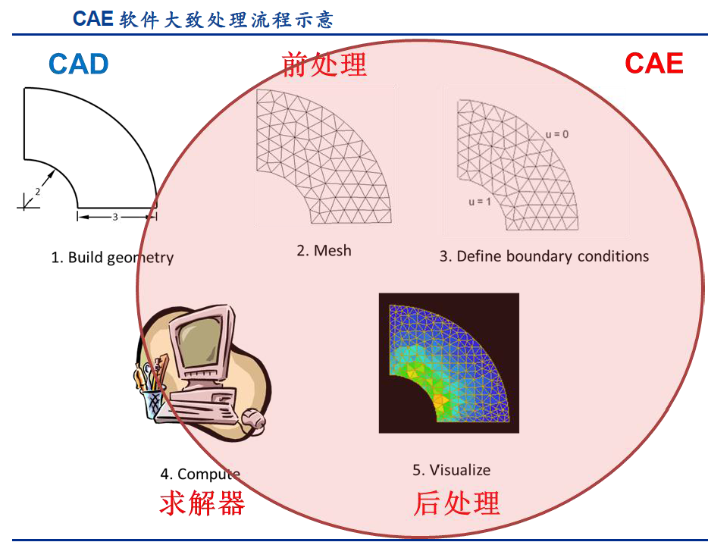
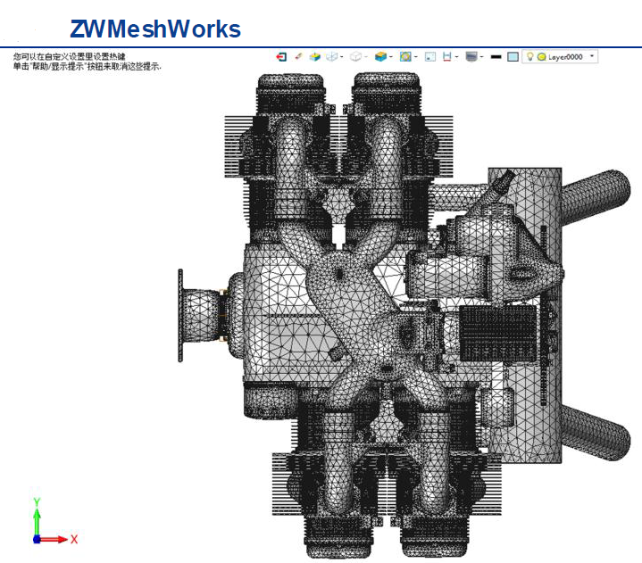
业务

Slide 36
可比公司选择
序号 | 公司 | 代码 | 上市时间 | 市值(亿元） | 研究员
1 | 中望软件 | 688083 | 2021/3/1 | 200
2 | 广联达 | 002410.sz | 2010/5/25 | 800 | 夏清莹（万联）、钱劲宇（华福）、闻学臣（中泰）、赵伟博（德邦）、浦俊懿（东方）、田杰华（浙商）、耿军军（国元）、陈宝健（开源）、吕伟（安信）、宝幼琛（国海）、邢开允（西部）、姜国平（光大）、刘泽晶（华西）
3 | 金山办公 | 688111 | 2019/11/18 | 1900 | 孟灿（国金）、夏清莹（万联）、钱劲宇（华福）、闻学臣（中泰）、赵伟博（德邦）、浦俊懿（东方）、陈宝健（开源）、吕伟（安信）、宝幼琛（国海）、邢开允（西部）、刘泽晶（华西）
4 | 用友网络 | 600588 | 2001/5/18 | 800 | 孟灿(国金）、夏清莹（万联）、钱劲宇（华福）、赵伟博（德邦）、浦俊懿（东方）、田杰华（浙商）、陈宝健（开源）、宝幼琛（国海）、刘泽晶（华西）
5 | 中控技术 | 688777 | 2020/11/24 | 530 | 钱劲宇（华福）、田杰华（浙商）、宝幼琛（国海）、姜国平（光大）
6 | 福昕软件 | 688095 | 2020/9/8 | 75 | 浦俊懿（东方）、宝幼琛（国海）、邢开允（西部）、刘泽晶（华西）
7 | 盈建科 | 300935 | 2021/1/20 | 30 | 耿军军（国元）、邢开允（西部）、姜国平（光大）
8 | 柏楚电子 | 688188 | 2019/8/8 | 280 | 孟灿（国金）
9 | 同花顺 | 300033 | 2009/12/25 | 1000 | 闻学臣（中泰）
10 | 概伦电子 | 688206 | 2021/12/28 | 150 | 浦俊懿（东方）
11 | 霍莱沃 | 688682 | 2021/4/20 | 55 | 耿军军（国元）
12 | 寒武纪-U | 688256 | 2020/7/20 | 800 | 吕伟（安信）
13 | 深信服 | 300454 | 2018/5/16 | 570 | 吕伟（安信）
14 | 宝信软件 | 600845 | 1994/3/11 | 1100 | 姜国平（光大）
15 | 金蝶国际 | 0268.hK | 2001/2/15 | 400 | 刘泽晶（华西）

Slide 37
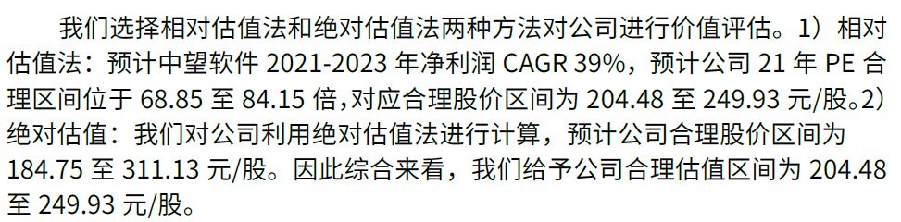
光大

Slide 38
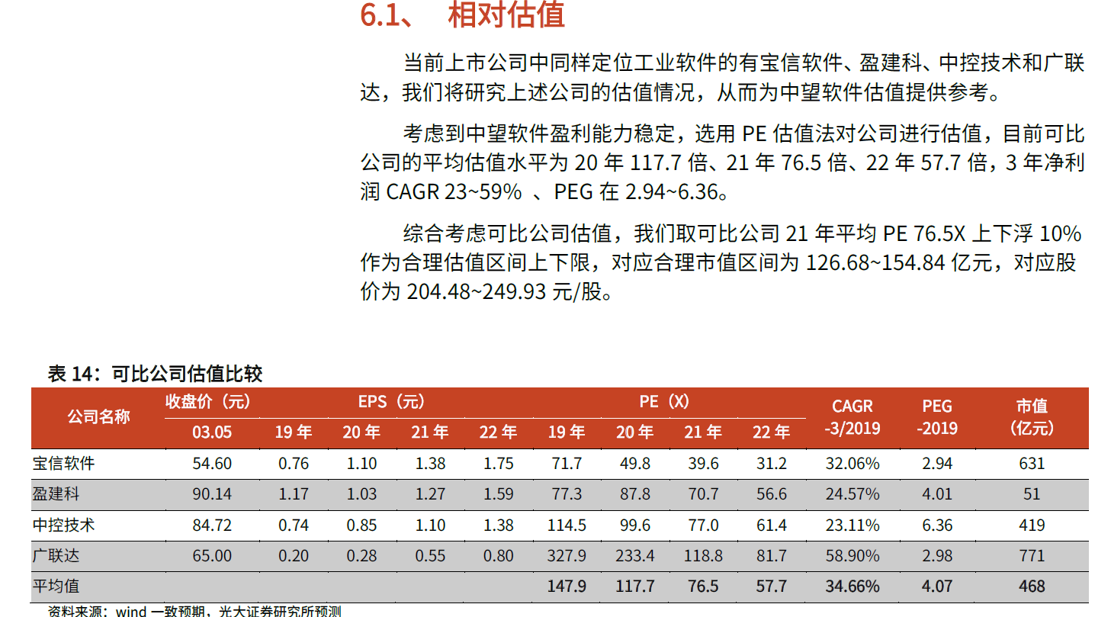

Slide 39
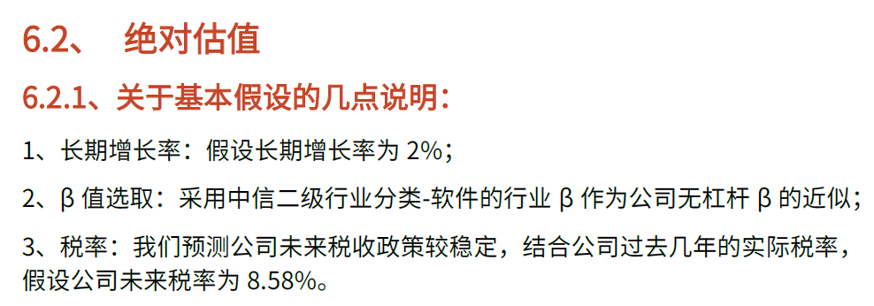

Slide 40
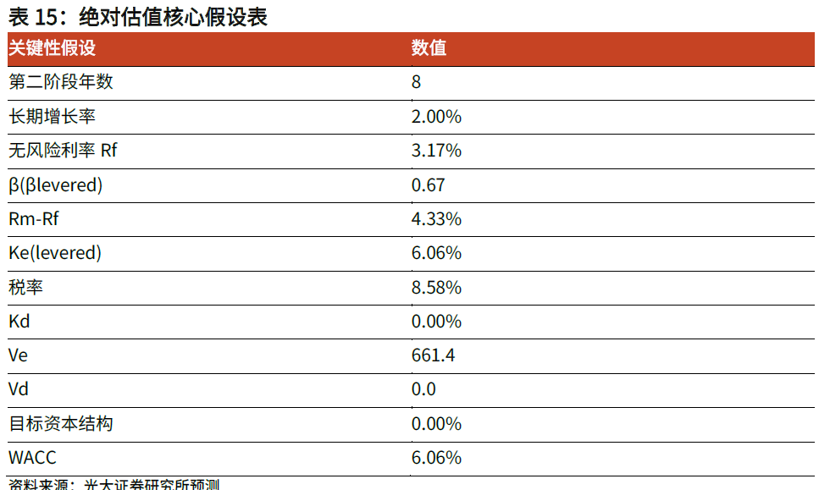

Slide 41
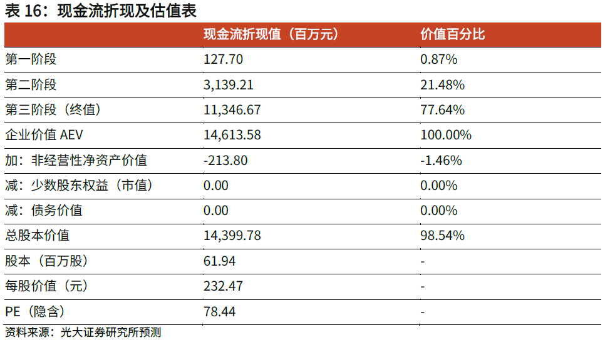

Slide 42
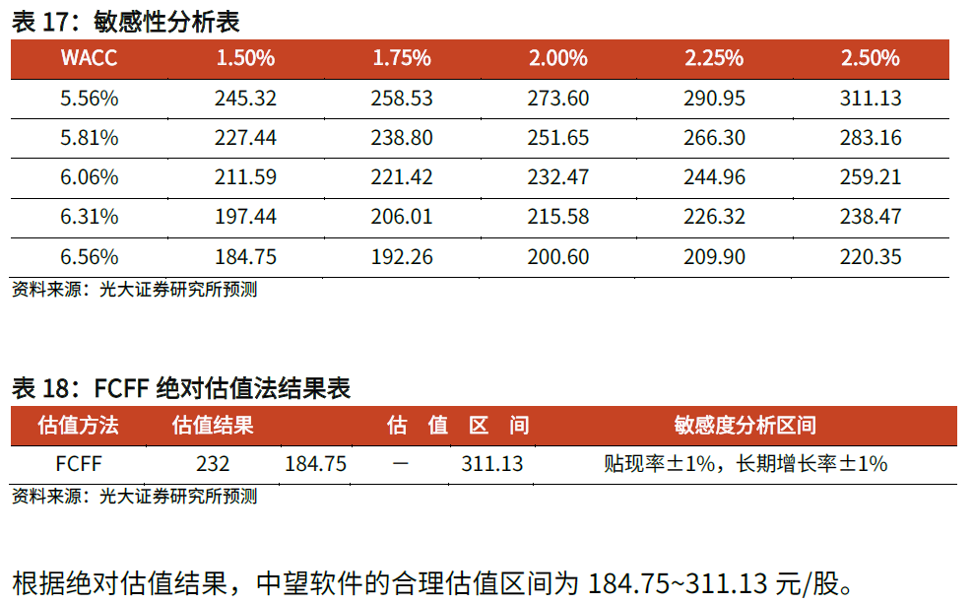

Slide 43
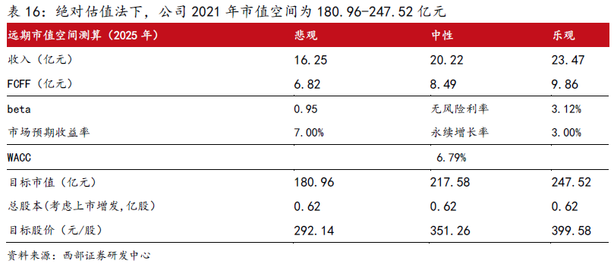
西部-FCFF
绝对估值法：
结合上文中对于公司主要CAD产品业务空间的测算，在2D、3D市场份额分别在25-35%和10-15%区间内，对应公司年收入16.25-23.47亿元.以永续增长率3%，Wacc 6.79%计算，在悲观至乐观情境下，对应公司2021年市值约为180.96-247.52亿元，以上市后股本计算每股股价292.14-399.58元。

Slide 44
西部相对

Slide 45
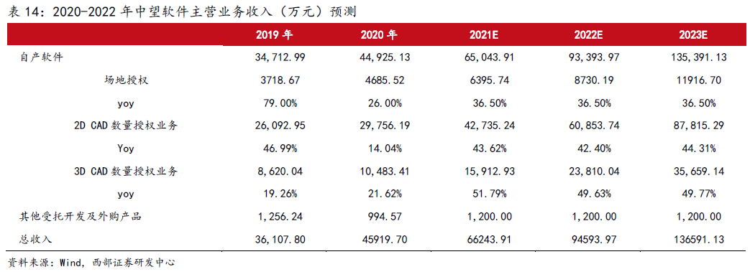
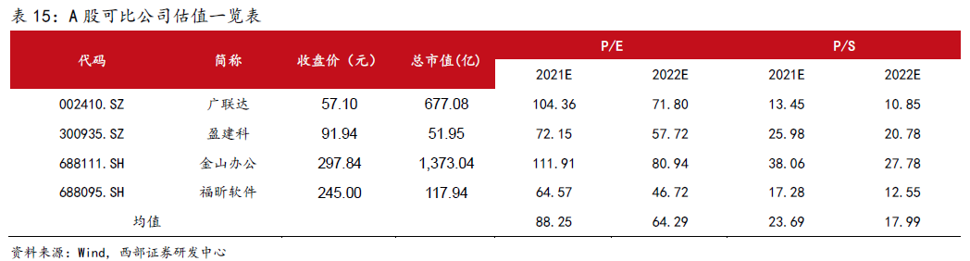
西部-相对

Slide 46
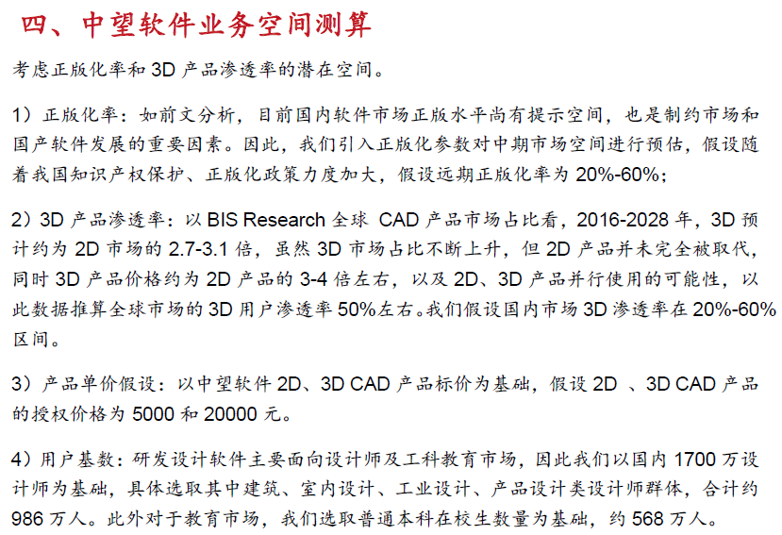
西部证券的收入估计方法

Slide 47
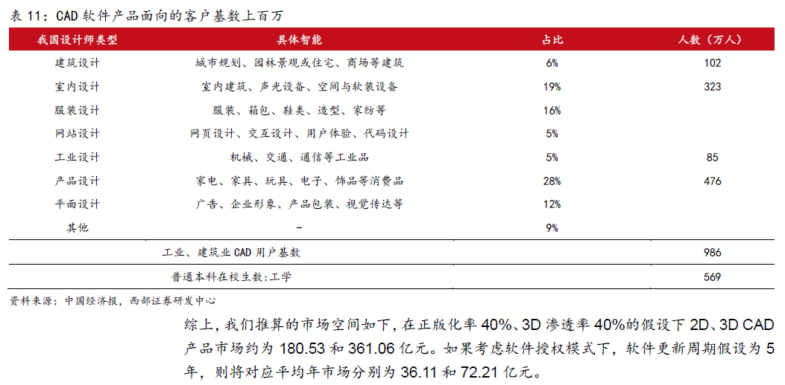

Slide 48
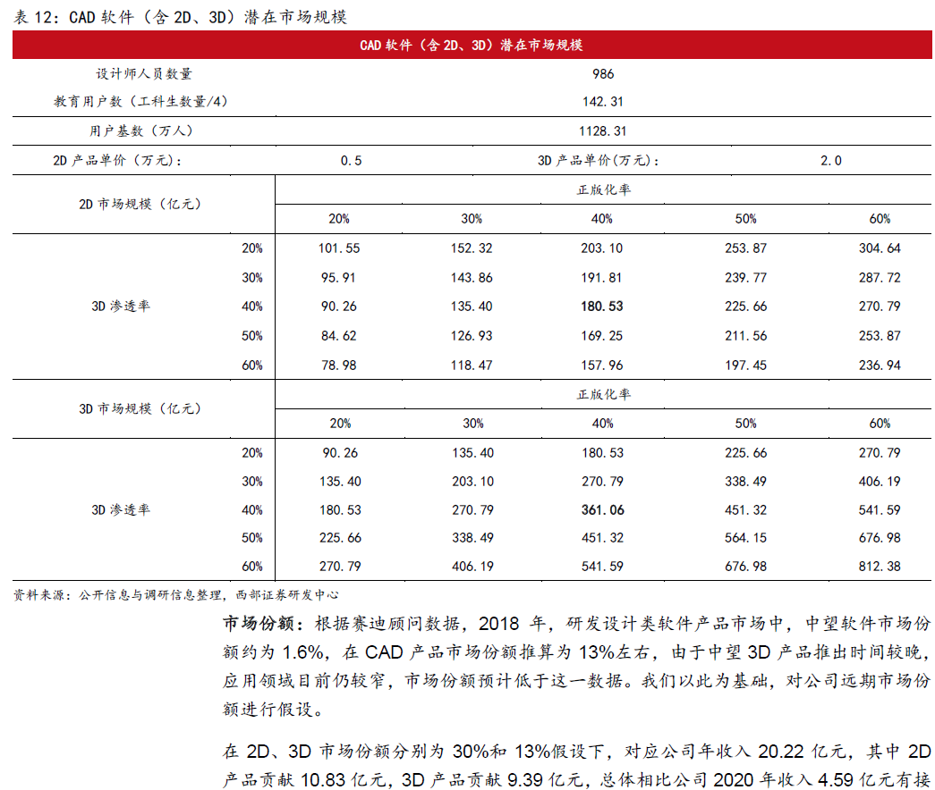
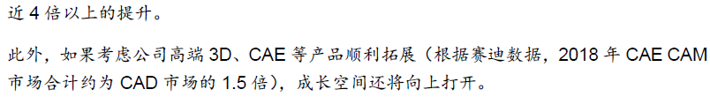

Slide 49
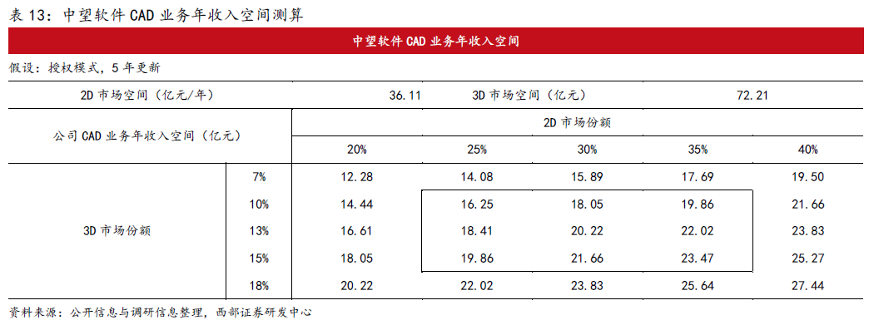

Slide 50
安信
预计公司2021-2023年的收入增速分别为55%，71%，84%，成长性突出。考虑到公司业务尚处于前期的高额研发投入及销售渠道铺开过程，我们认为公司净利润并不能真实反映公司的价值与成长性。同时，考虑到公司在国内鲜有竞争实力相当的对手，业务确定性较强，因此按PS估值法给予目标价测算。
考虑到公司的产品模式特征、稀缺性等特点，选择金山办公、广联达、寒武纪-U、深信服作为主要可比公司。
参考2021年2月23日收盘价，根据Wind一致性预期，以上可比公司对应2022年PS估值在11-44倍之间。综合考虑，给予公司2022年15~20倍PS计算询价估值区间，参考估值市值区间为180-240亿元，本次公司增发1,548.60万股，增发后总股本为6,194.39万股，对应的股价区间是290.59~387.45元/股。考虑到可比公司二级市场估值，和公司业绩增长情况，以及科创板上市稀缺效应等，给予上市后合理价格区间为532.74~710.32元，对应目标市值约330-440亿元，相当于2022年27~36倍PS。

Slide 51
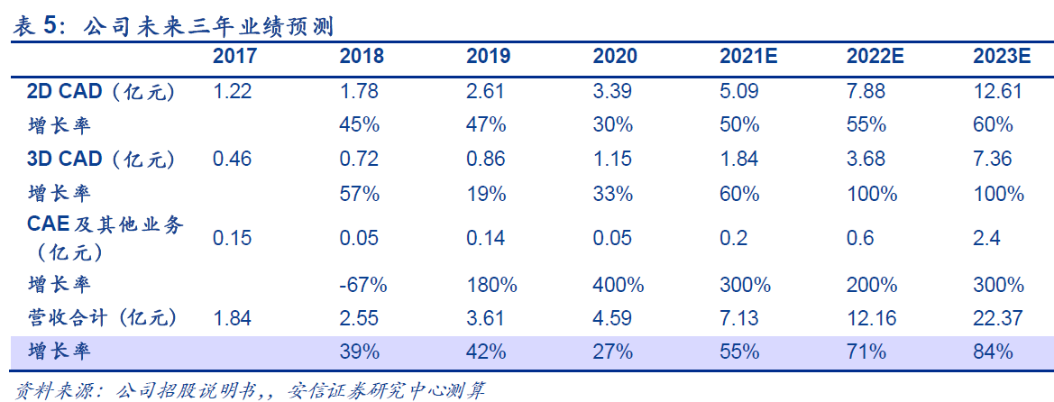
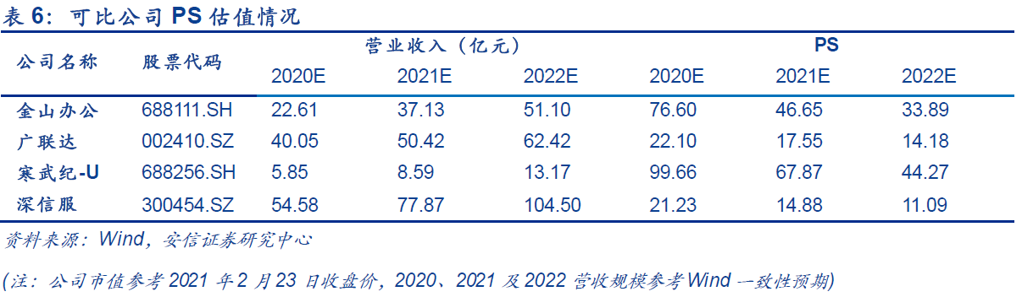
安信估计

Slide 52
国海
考虑到公司仍处于早期提升产品能力高研发投入阶段，以及国内外销售渠道拓展阶段，我们认为公司利润不能反应公司未来成长性与真实价值，代表公司产品销售水平的营收与营收增速更具参考意义，因此公司更适用PS估值。
我们选取5家可比公司，截至2020年2月26日收盘价，对应wind一致预期2021年营业收入，目前可比公司PS区间为11-40倍，PS均值为20倍，考虑到公司营收增速更快、利润弹性更大、稀缺性更强，我们认为公司合理PS区间应取可比公司上限，即对应2021年营收公司合理PS区间为30-40倍，合理市值区间为199-265亿元，对应公司上市后6194.39万股总股本，合理股价区间为321-427元，首次覆盖给予“买入”评级。

Slide 53
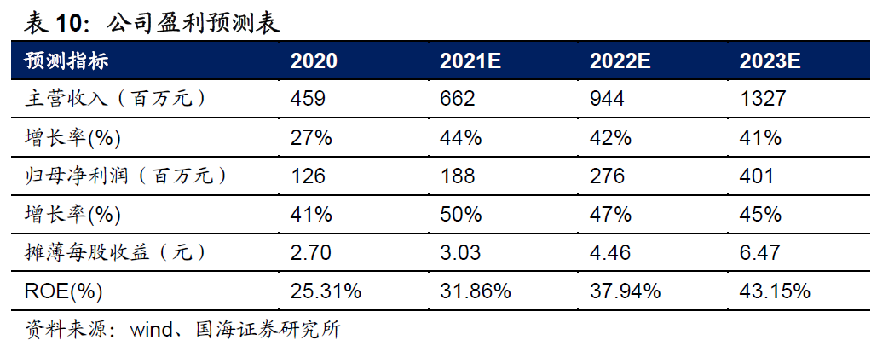
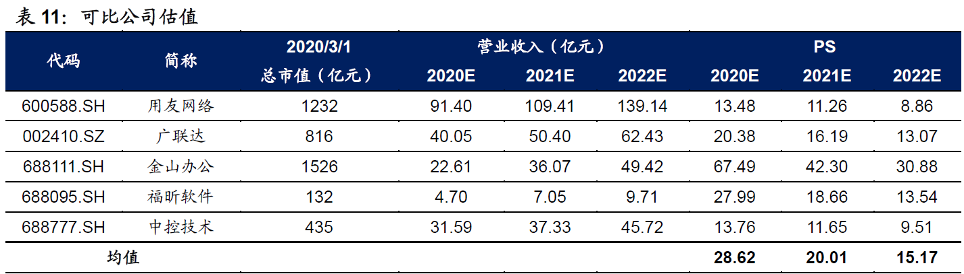
国海估计

Slide 54

本院为研究商学而设，为培植商业人才而设，为领导商人而设，是则本院之使命。

